Slide 1
안녕하세요,
유니티 클라이언트 개발자
최시호입니다.
최시호 l ChoiSiHo tlgh10@naver.com
010-6778-4051

Slide 2
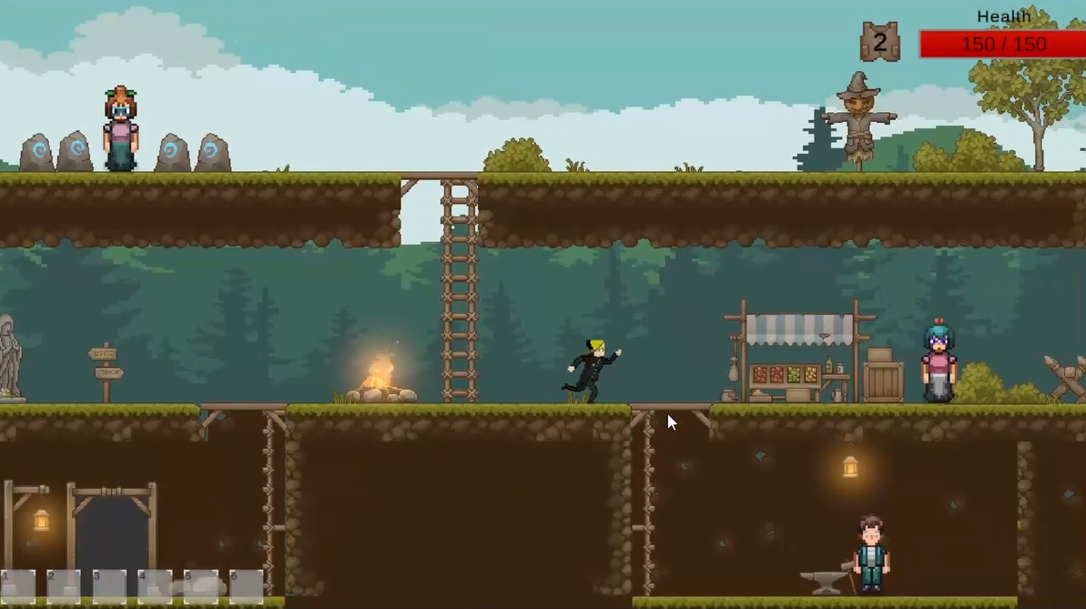
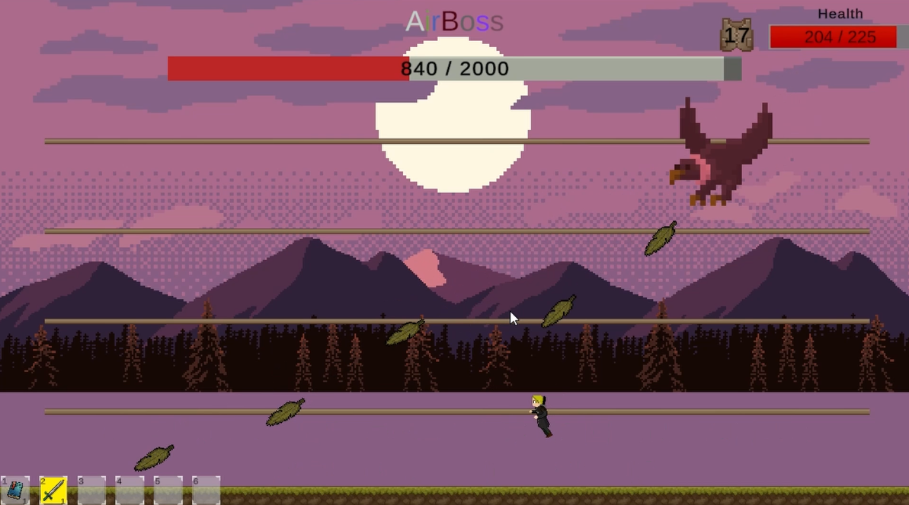
Project
Defense
플랫폼
엔진
그래픽/시점
장르
개발 기간
PC
유니티
2D
Defense
10주
게임 설명
- 웨이브를 클리어하며 아군유닛 강화
프로그래밍
- 1인
주요 스크립트
UnitState, BaseState
AttackStrategy
Factory, HitScan
PoolManager, GameManager
Castle
BaseMenu
WaveDataSO,UnitData
GenerateWaveDataSO
UnitSpawn, EnemySpawn
깃 허브 주소
https://github.com/SIHO0903/DefenseGame/tree/master
유튜브 링크

Slide 3

영상

Slide 4
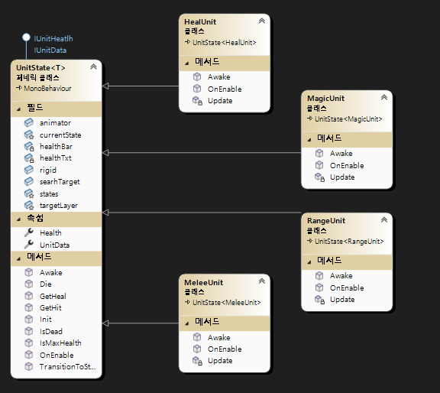
클래스 다이어그램
UnitState
UnitState<T>가 기본 유닛의 상태 및 메소드을 정의하고, 하위클래스는 그 틀을 상속받아 근접 유닛의 특정 상태 및 동작을 구현하는 관계입니다.

Slide 5
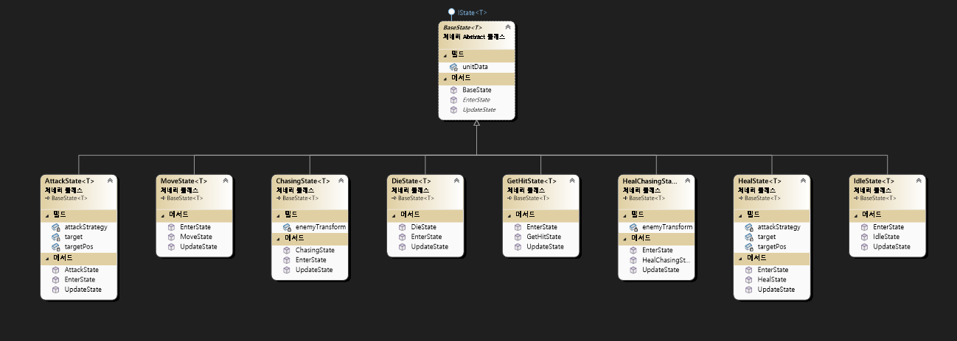
클래스 다이어그램
BaseState
IState<T> 인터페이스를 통해 상태 패턴을 구현하며, BaseState<T>가 상속받아 공통 기능을 제공
BaseState<T>를 상속받은 상태클래스들은 EnterState,UpdateState에서 해당상태에 맞는 로직을 구현

Slide 6
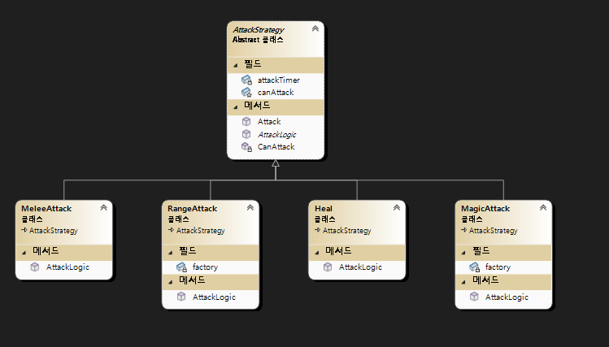
클래스 다이어그램
AttackStrategy
AttackStrategy는 공격 로직의 기본적인 틀을 제공하는 추상 클래스이며 하위 클래스는 그 틀을 구체적으로 구현하는 자식 클래스
공통 로직을 재사용하면서도 각각의 공격에 맞는 구체적인 기능을 추가하도록 설계
코드의 재사용성과 유연성을 높이는 구조를 시각적으로 표현

Slide 7
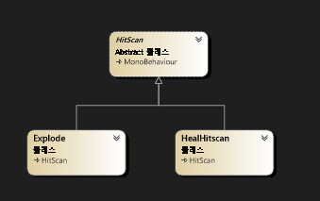
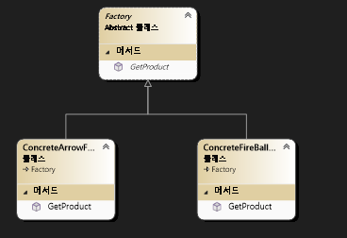
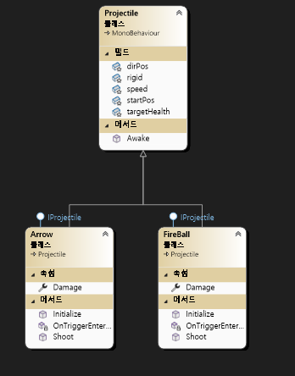
클래스 다이어그램
HitScan, Factory, Projectile
팩토리 패턴을 사용하여 투사체 인스턴스를 생성하는 기초 클래스

Slide 8
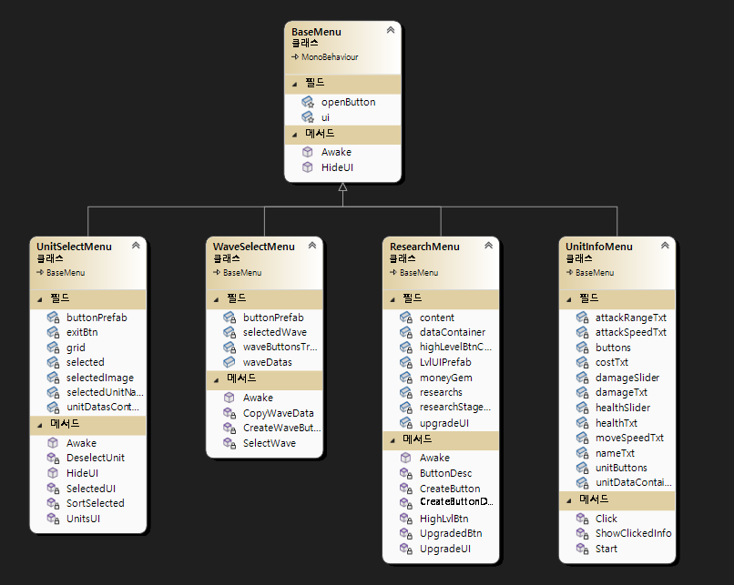
클래스 다이어그램
Menu
메뉴의 기본 UI 요소와 상호작용을 처리하는 기능을 제공

Slide 9
State패턴 흐름
MoveState
ChasingState
유닛생성시 초기상태
이동속도에 따라
적진으로 이동
DetectRange안에 들어온
타겟의 방향으로 이동
AttackState
공격사거리에 들어온
타겟을 공격
타겟사망시 MoveState로 이동
DetectComPareTag()
InAttackRange()
GetHitState
DieState
체력에 따라 상태변경
유닛 비활성화
IsDead()

Slide 10
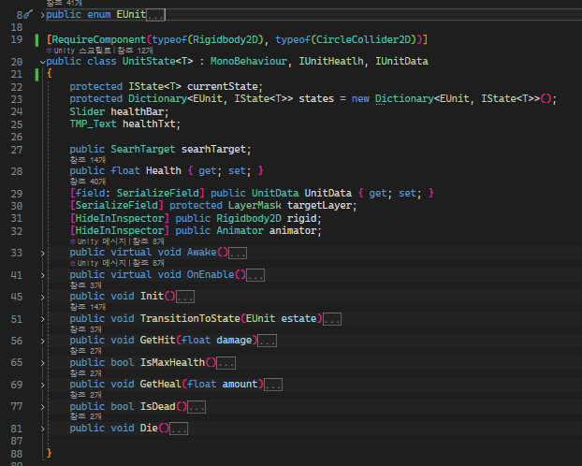
Script
01. UnitState
EUnit : 유닛의 다양한 상태를 정의
Health : 현재 체력
Awake : 애니메이터, 리지드바디 등을 초기화
GetHit : 피격시 GetHitState로 전환
TransitionToState :
상태전환, 전환시EnterState()호출

Slide 11
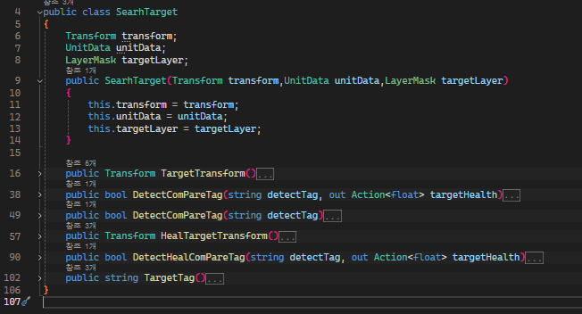
Script
02. SearchTarget
TargetTransform : 범위 안의 가장 가까운 타겟을 찾아 반환
DetectComPareTag : 탐지된 타겟여부
HealTargetTransform : 탐지 범위 내에서 회복이 필요한 아군
DetectHealComPareTag :회복이 필요한 아군여부
TargetTag : 탐지 레이어의 이름을 반환

Slide 12
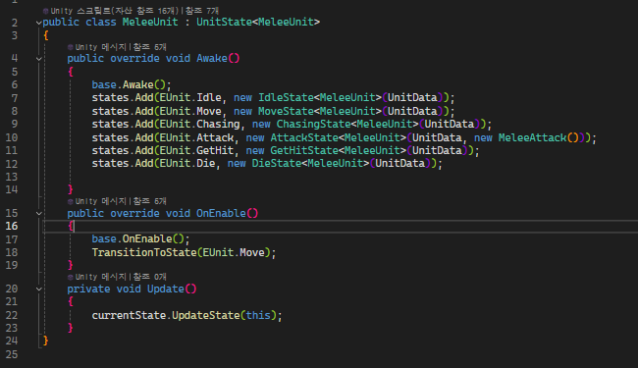
Script
03. MeleeUnit
states : 딕셔너리에 유닛의 다양한 행동 상태 등록

Slide 13
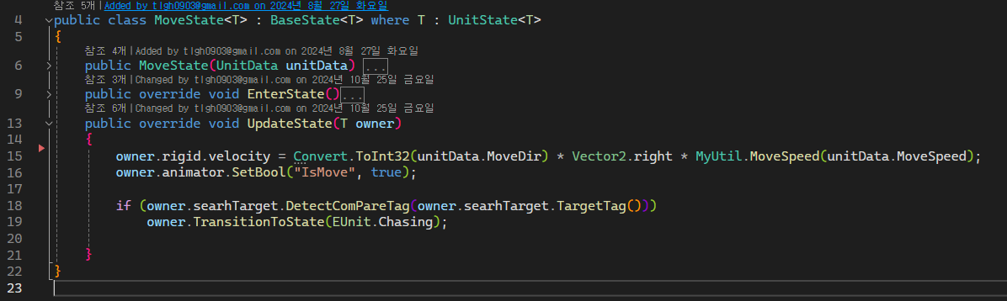
Script
04. MoveState
이동, 애니메이션로직
적유닛감지시 ChasingState로 전환

Slide 14
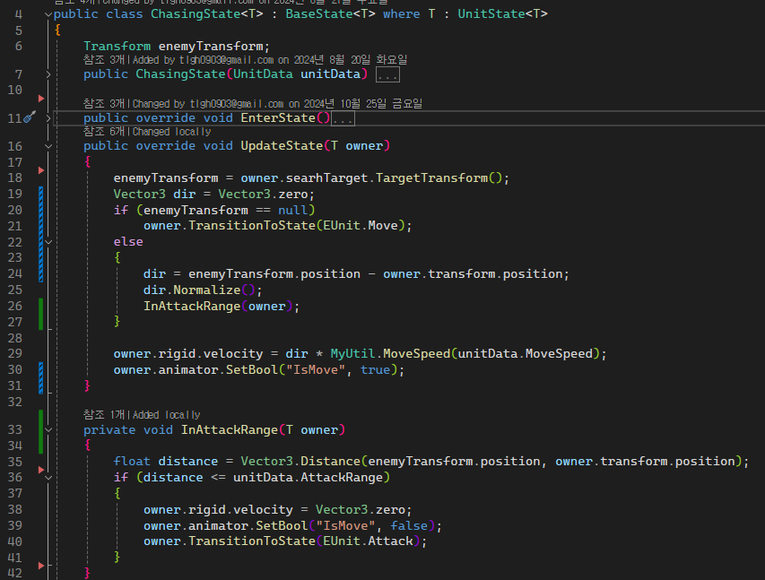
Script
05. ChasingState
ChasingState : 추적 중인 적이 죽으면 즉시 MoveState로 전환하고, 적이 살아 있다면 계속해서 적의 위치로 이동
InAttackRange 메서드는 적이 공격 범위 내에 들어오면 유닛의 이동을 멈추고 AttackState로 전환하여 공격 시작

Slide 15
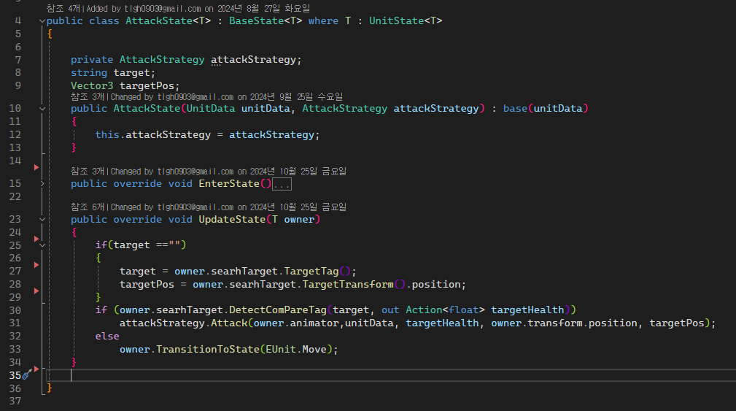
Script
06. AttackState
EnterState : target,targetPos 초기화
UpdateState : 타겟태그, 타겟위치 설정 DetectComPareTag 메서드로 타겟의 체력을 가져와 attackStrategy의 Attack 메서드를 호출

Slide 16
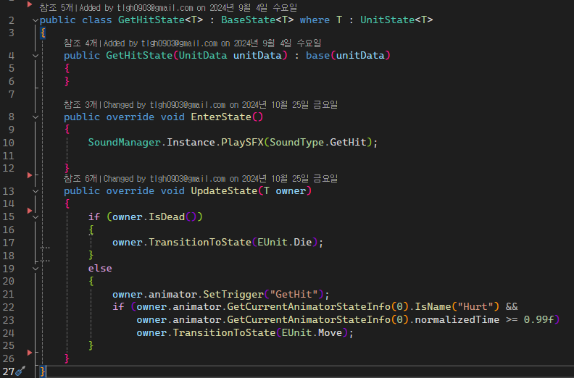
Script
07. GetHitState
유닛이 사망했는지 확인하여 DieState로 전환하거나, 애니메이션이 끝나면 MoveState로 전환

Slide 17
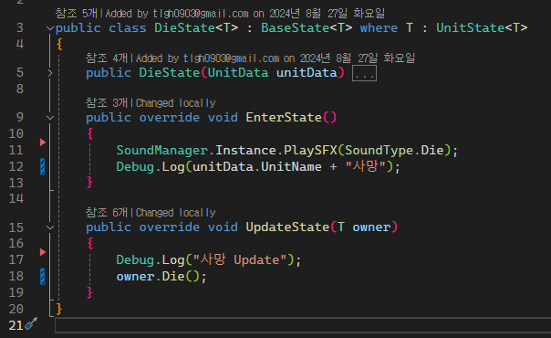
Script
08. DieState
유닛사망시 오브젝트 비활성화

Slide 18
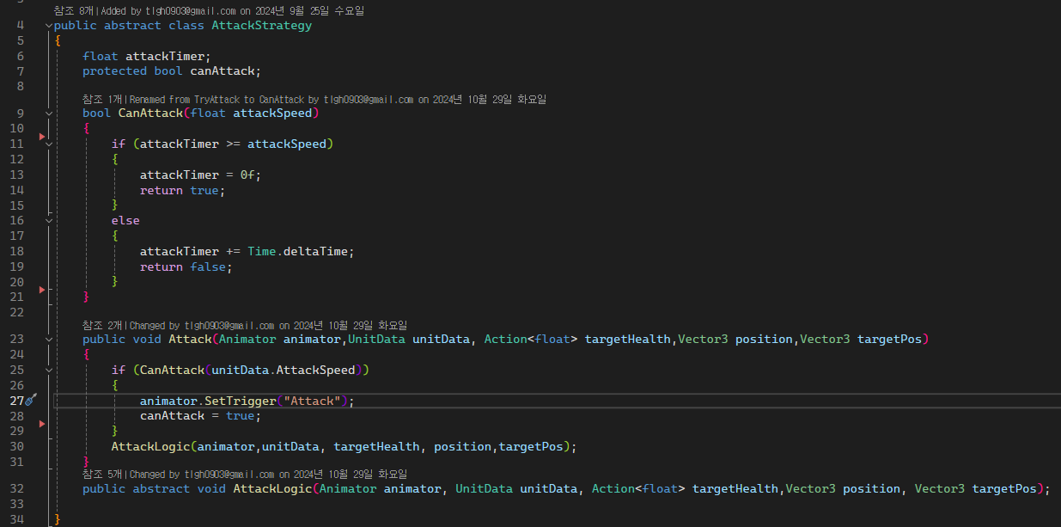
Script
09. AttackStrategy
공격 행동의 기본 틀을 정의하는 추상 클래스 CanAttack : 공격 속도에 따라 공격 가능 여부
Attack : 애니메이션 재생 및 AttackLogic호출
AttackLogic : 각 공격타입마다 구체적인 공격로직 구현 (공격로직이 애니메이션의 공격모션과 일치하게 적용되야해서 if구문 밖에 있음)

Slide 19
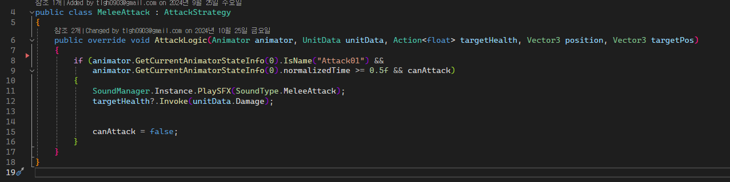
Script
10. MeleeAttack
타겟에게 데미지를 입히고 사운드를 재생하는 근접 공격 로직

Slide 20
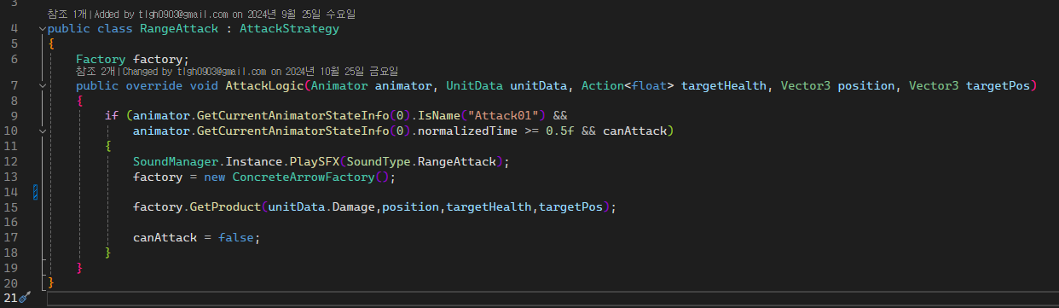
Script
11. RangeAttack
ConcreteArrowFactory를 사용하여 화살을 생성
GetProduct 메서드를 호출하여 공격력, 위치, 타겟 정보를 전달

Slide 21
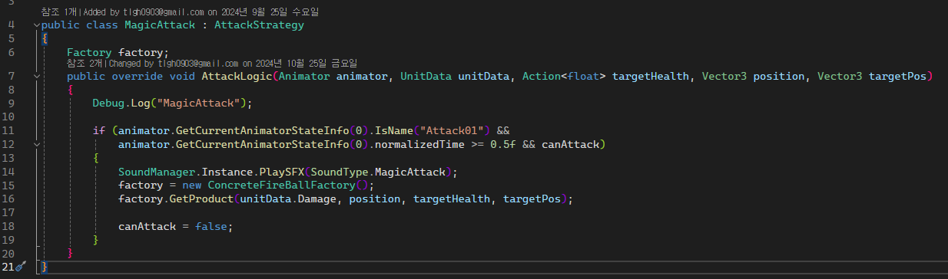
Script
12. MagicAttack
ConcreteFireBallFactory를 사용하여 불덩이를 생성
GetProduct메소드를 호출하여 공격력, 위치, 타겟 정보를 전달

Slide 22
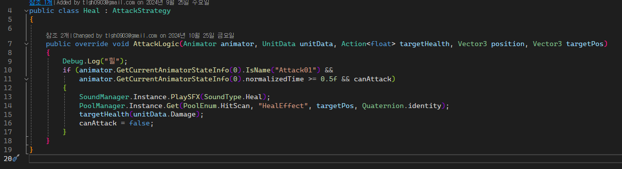
Script
13. Heal
PoolManager.Instance.Get : "HealEffect" 프리팹을 targetPos에 생성
공격력으로 설정된 값을 타겟의 체력 회복을 위해 targetHealth 액션에 전달

Slide 23
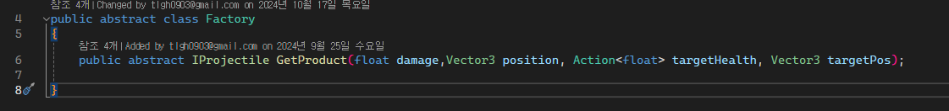
Script
14. Factory
GetProduct : 구체적인 팩토리 클래스에서 오버라이드되어, 지정된 위치에 투사체를 생성

Slide 24
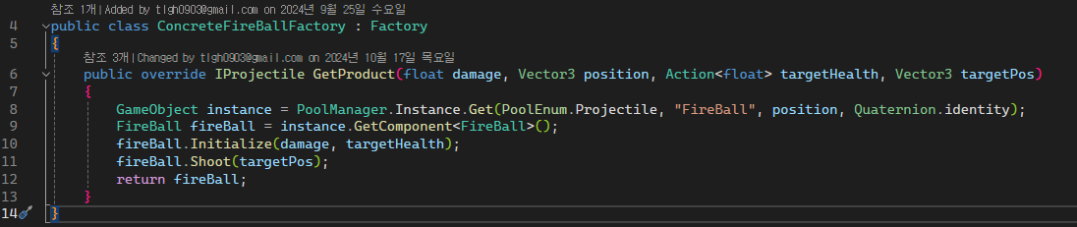
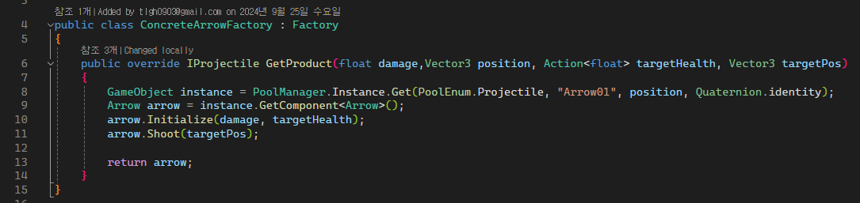
Script
15. ConcreteArrowFactory, ConcreteFireBallFacroty
GetProduct : PoolManager로부터 오브젝트를 가져와 초기화하고 targetPos방향으로 발사

Slide 25
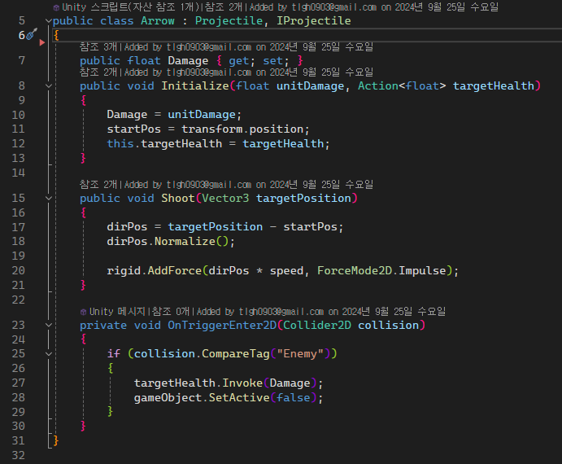
Script
16. Arrow
Initialize : 화살의 데미지와 시작 위치를 초기화하며, 타겟의 체력을 조정하기 위한 targetHealth 델리게이트를 설정
Shoot : targetPosition방향으로 발사
OnTriggerEnter2D : targetHealth를 호출하여 적의 체력을 감소

Slide 26
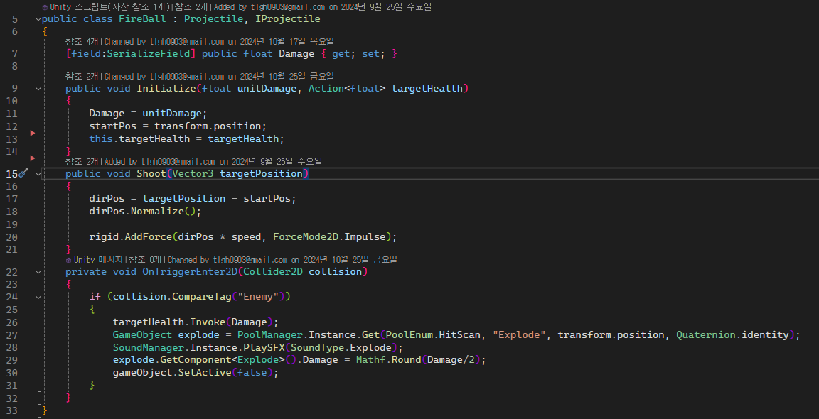
Script
17. FireBall
적과 충돌시 데미지를 입힘
2차폭발오브젝트를 생성하고 발사체는 비활성화

Slide 27
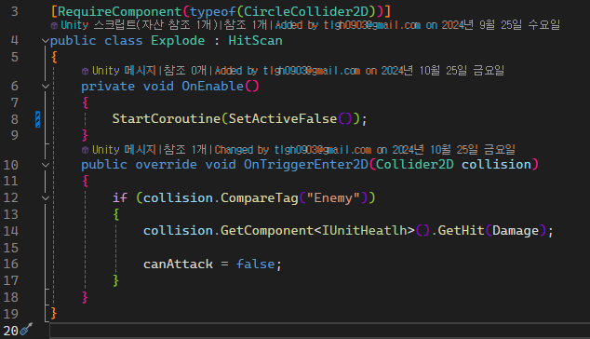
Script
18. Explode
2차 폭발 오브젝트
적과 충돌시 충돌한적에게 피해를 입힘
의도하지않은 중복피해를 방지하고자 canAttack = false;

Slide 28
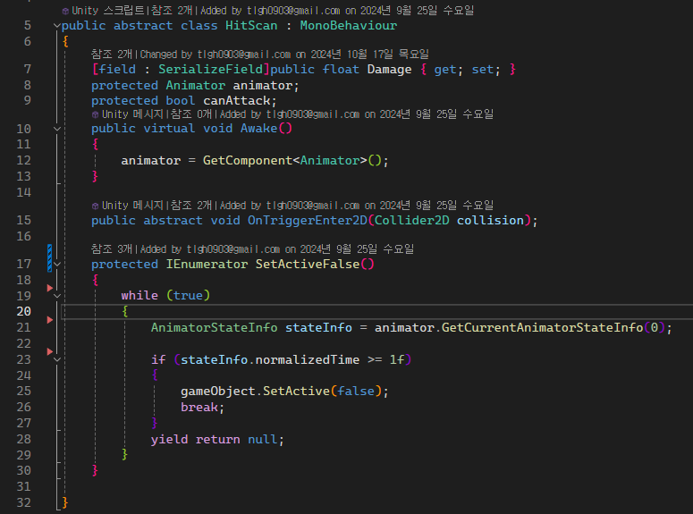
Script
19. HitScan
즉시 시전되는 오브젝트의 추상클래스
SetActiveFalse : 애니메이션이 끝나면 비활성화

Slide 29
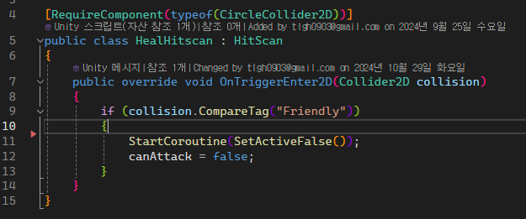
Script
20. HealHitScan
아군과 접촉시 애니메이션 재생후 비활성화

Slide 30
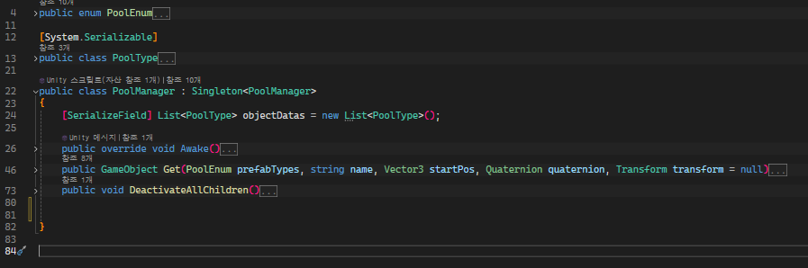
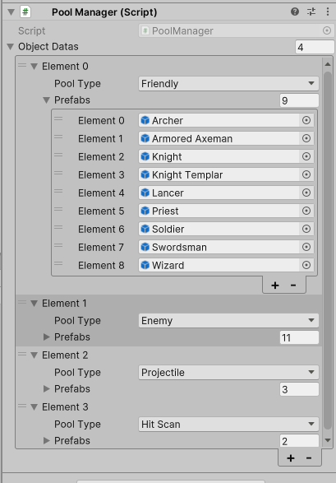
Script
21. PoolManager
Awake : 프리팹리스트 초기화
Get : 오브젝트 생성
DeactiveAllChildren : 생성한오브젝트 비활성화 (게임 종료시 사용)

Slide 31
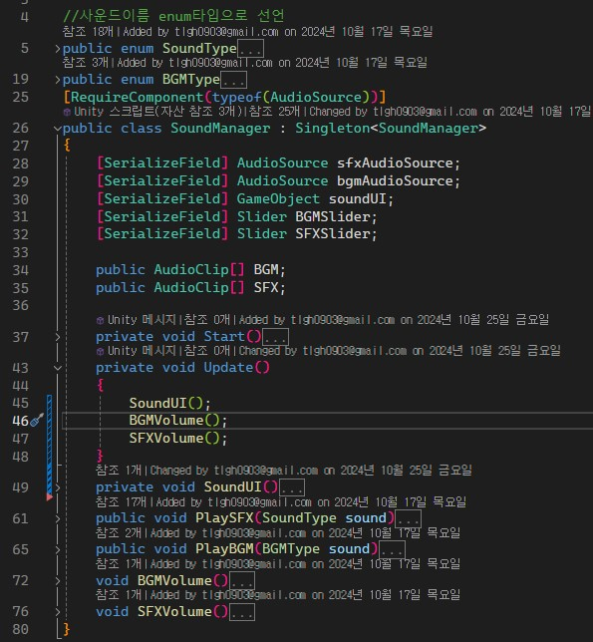
Script
23. SoundManager
SoundType : 효과음을 구분하는 데 사용
BGMType: 배경음악 종류를 정의
Start : JsonLoad 메서드를 통해 JSON 파일에 저장된 값을 로드후 BGMSlider와 SFXSlider에 적용
PlaySFX : 인덱스를 활용해 미리 정의된 SFX 배열에서 해당하는 효과음을 PlayOneShot으로 재생
PlayBGM: BGMType을 받아 AudioSource에 해당 배경음을 재생하고 반복 재생

Slide 32
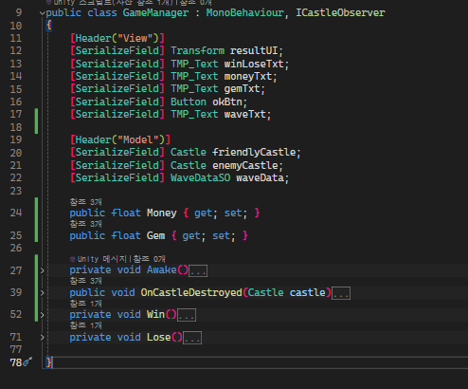
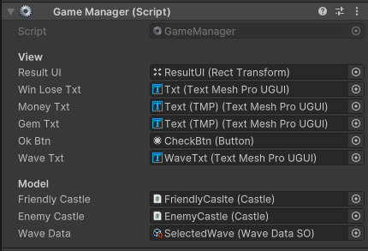
Script
22. GameManager
Awake : 캐슬 파괴 이벤트 구독, 보상UI의 버튼리스너 추가
OnCastleDestroyed : 캐슬 파괴(게임종료) 시 호출, 보상UI 활성화
Win : 보상 JSON으로 저장
Lose : 패배화면 출력

Slide 33
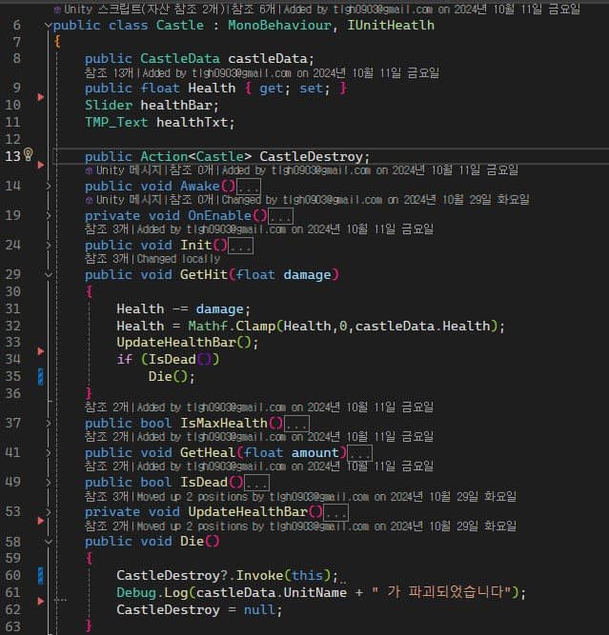
Script
24. Castle
체력이 0이 되면 CastleDestroy 액션에 등록된 메서드가 호출
의도치 않은 중복 호출을 방지하기 위해 CastleDestroy를 null로 설정하여 모든 이벤트 구독을 제거

Slide 34
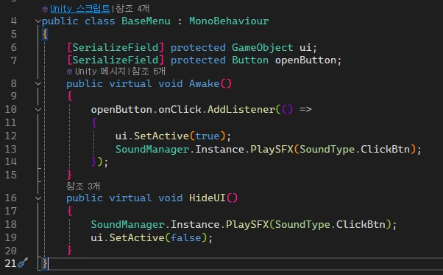
Script
25. BaseMenu
UI의 기본적인 열기와 닫기 기능제공

Slide 35
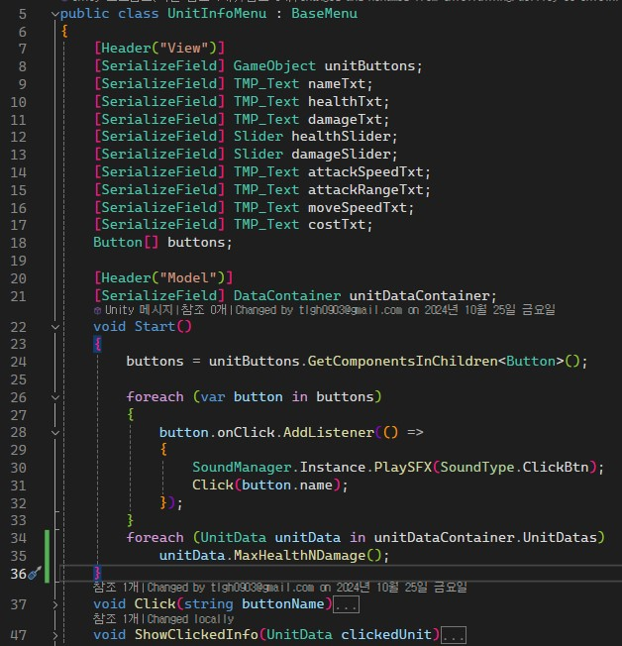
Script
26. UnitInfoMenu
Start : unitButtons의 모든버튼에 클릭 이벤트를 설정
Click :button.Name과 일치하는 유닛 데이터를 찾아 ShowClickedInfo 메서드를 호출
ShowClickedInfo : 텍스트 필드를 갱신하여, 유닛의 이름, 레벨, 체력, 공격력 등 다양한 정보표시

Slide 36
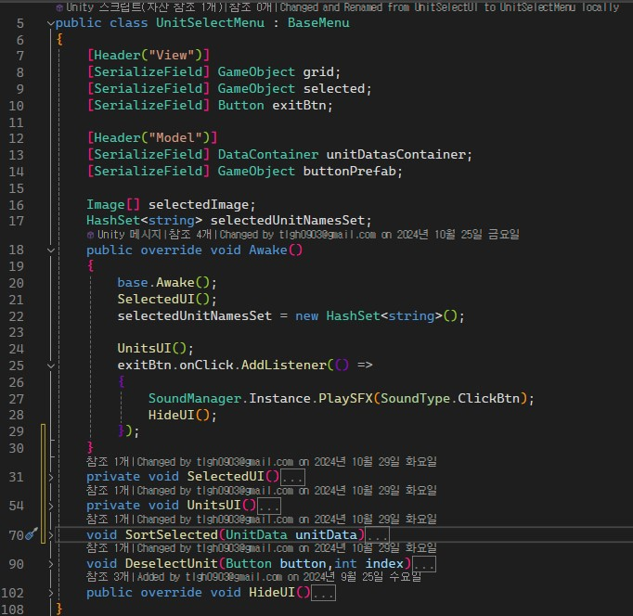
Script
27. UnitSelectMenu
SelectedUI : 선택된 유닛을 표시하는 UI를 초기화
UnitsUI : 선택 가능한 유닛 리스트를 표시하는 UI를 초기화
SortSelected : 유닛 선택, 빈 슬롯에 배치
DeselectUnit : 유닛 선택 해제, 슬롯에서 제거

Slide 37
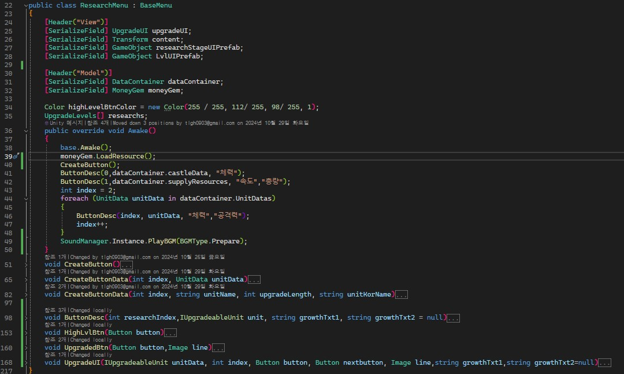
Script
28. ResearchMenu
CreateButton : 성, 자원, 유닛업그레이드 버튼생성
ButtonDesc : 업그레이드 버튼의 내용 초기화 및 상태 설정
HighLvlBtn : 고레벨 버튼의 색상과 상태를 비활성화 상태로 설정
UpgradedBtn : 업그레이드된 버튼과 진행 라인의 상태를 설정
UpgradeUI : 업그레이드 UI를 초기화하고 버튼의 상호작용을 설정

Slide 38
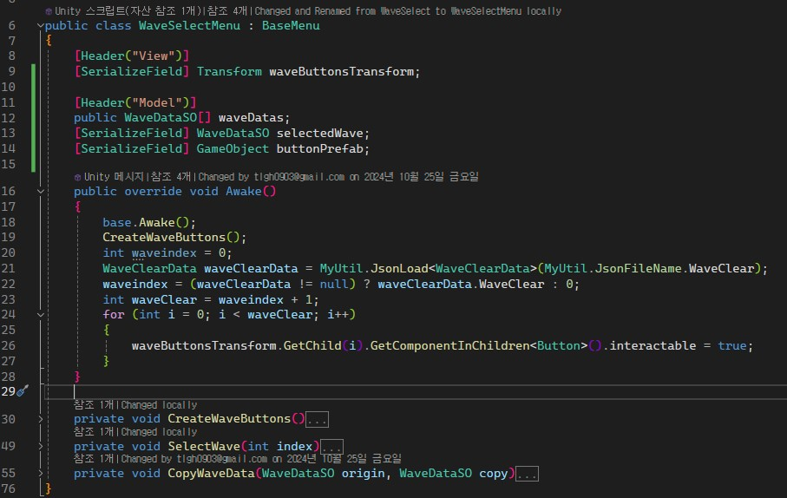
Script
29. WaveSelectMenu
CreateWaveButtons : 웨이브 선택 버튼을 생성하고 각 버튼에 웨이브 데이터 연결
SelectWave : Battle씬으로 이동
CopyWaveData : 선택된 웨이브 데이터를 복사

Slide 39
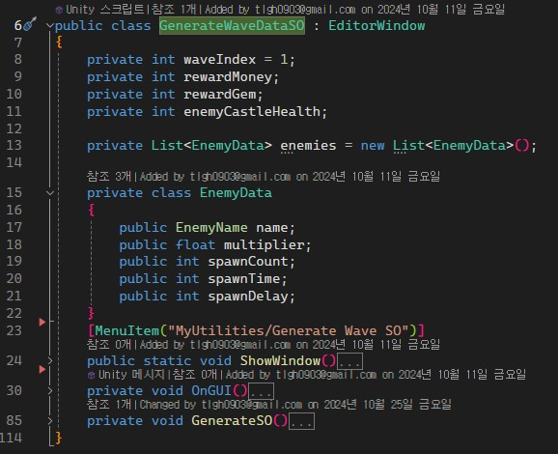
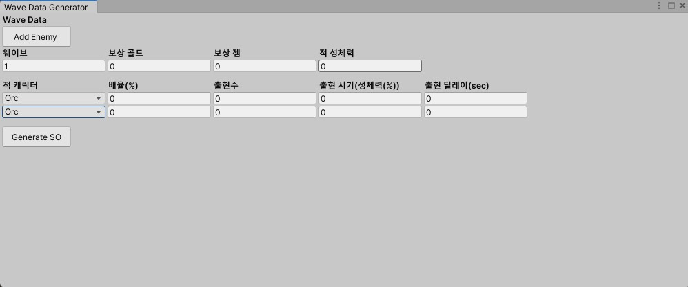
Script
30. GenerateWaveDataSO
웨이브 데이터를 입력받아 WaveDataSO 스크립터블 오브젝트로 생성하는 에디터 창
적 캐릭터의 세부 정보를 추가할 수 있으며, 생성된 데이터는 에셋으로 저장

Slide 40
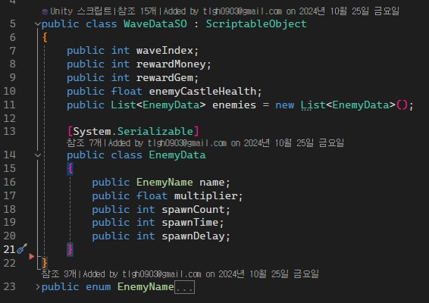
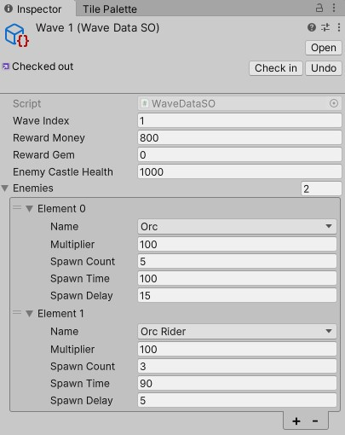
Script
31. WaveDataSO
생성한 웨이브의 스크립트와 인스펙터창

Slide 41
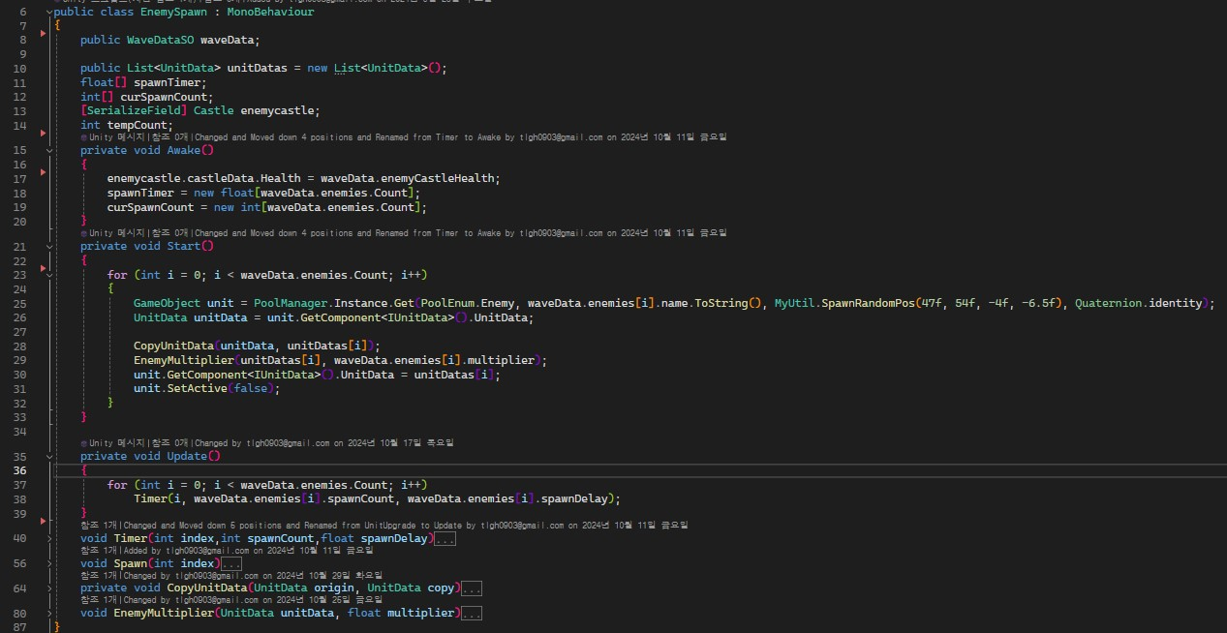
Script
32. EnemySpawn
CreateWaveButtons : 웨이브 선택 버튼을 생성하고 각 버튼에 웨이브 데이터 연결
SelectWave : Battle씬으로 이동
CopyWaveData : 선택된 웨이브 데이터를 복사

Slide 42
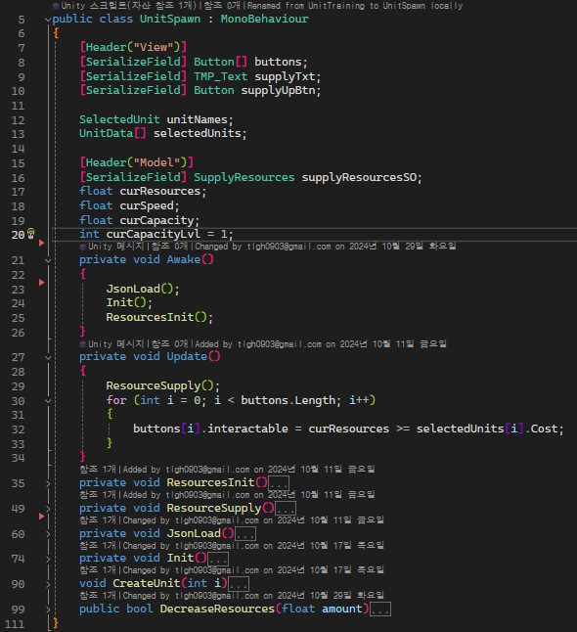
Script
33. UnitSpawn
Update : 자원이 충분할 경우 유닛 생성 버튼을 활성화
ResourcesInit : 초기 자원 속도와 용량을 설정하고, supplyUpBtn 버튼에 레벨 증가 로직을 추가해 용량을 증가
ResourceSupply : 자원 공급 속도에 따라 현재 자원을 증가시킵니다. 자원 업그레이드 버튼 활성화 여부를 결정
JsonLoad : 선택된 유닛 정보를 JSON에서 불러와 초기화고 유닛을 준비
Init : 유닛 버튼을 설정하고, 각 버튼에 유닛 생성 버튼 클릭 이벤트를 추가
CreateUnit : 자원이 충분할 경우 해당 유닛을 생성 위치에 스폰하고 자원을 차감
DecreaseResources : 지정된 양의 자원을 차감하며 자원이 충분한지 확인

Slide 43
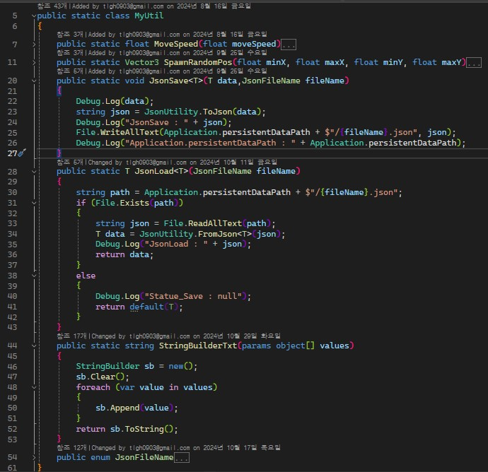
Script
34. MyUtil
MoveSpeed: 이동 속도 값에 Time.deltaTime을 곱해 반환
SpawnRandomPos : X와 Y 좌표 범위를 지정해 무작위 스폰 위치를 생성하고 반환
JsonSave<T> : 데이터를 JSON 형식으로 변환하여 지정된 파일명으로 저장
JsonLoad<T> : 지정된 파일명에서 JSON 파일을 로드해 객체로 변환 후 반환합니다. 파일이 없으면 기본값을 반환
StringBuilderTxt : 전달된 여러 값들을 문자열로 연결해 하나의 텍스트로 반환

Slide 44
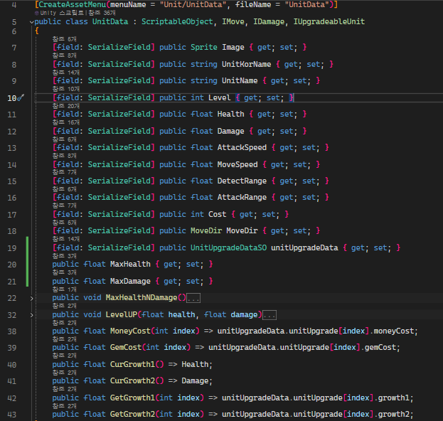
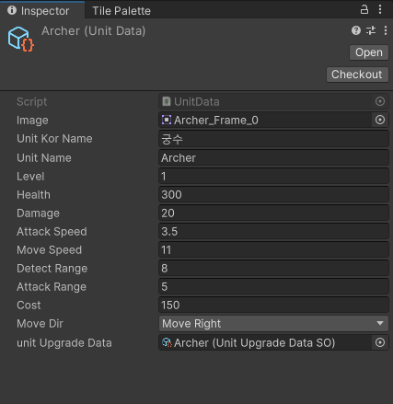
Script
35. UnitData

Slide 45
Clip
깃 허브
https://github.com/SIHO0903/DefenseGame/tree/master
유튜브 링크

Slide 46
감사합니다

